Slide 1
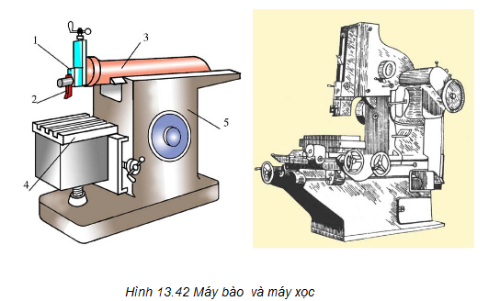
BÀO- XỌC
4.3.1. Đặc điểm, khả năng công nghệ
a. Đặc điểm
Bào và xọc là phương pháp gia công cắt gọt những phôi có mặt phẳng, được sử dụng rộng rãi trong sản xuất đơn chiếc và hàng loạt nhỏ. Trong đó, xọc là một trường hợp đặc biệt của bào. Ta có thể xem xọc như là một máy bào đứng.

Slide 2
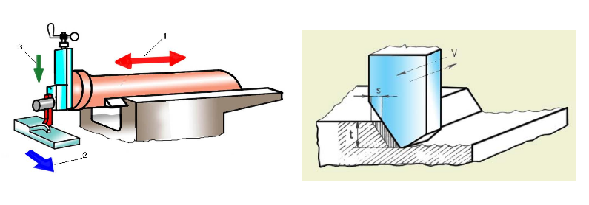
- Chuyển động cắt chính là chuyển động tịnh tiến Đi – Về do dao thực hiện: bào theo phương nằm ngang (hình a) và xọc theo phương thẳng đứng (hình b).
- Chuyển động chạy dao là chuyển động tịnh tiến của bàn máy mang chi tiết gia công khi dao thực hiện được một hành trình Đi – Về.

Slide 3
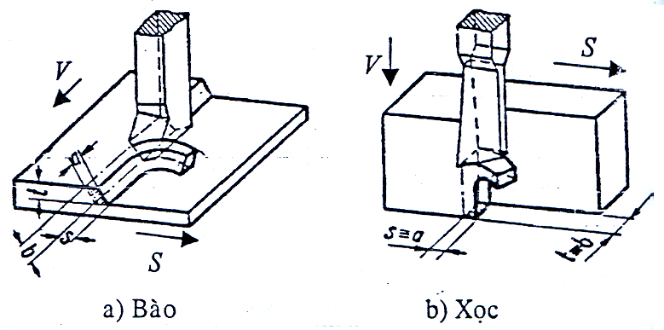

Slide 4
Bào và xọc cho năng suất thấp vì:
+ Số lưỡi cắt tham gia cắt gọt ít.
+ Trong chuyển động cắt chính là quá trình tịnh tiến đi – về của đầu dao. Trong đó, quá trình đi là quá trình cắt còn quá trình về là quá trình chạy không. Nên tốn nhiều thời gian cho hành trình chạy không.
+ Vận tốc cắt thấp (đối với bào 12-22 m/ph, đối với xọc không vượt quá 12 m/ph)

Slide 5
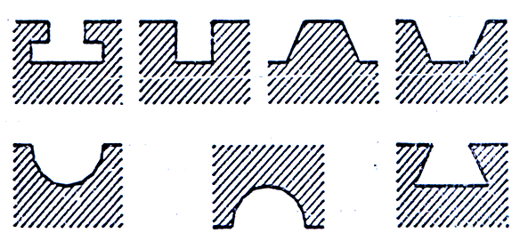
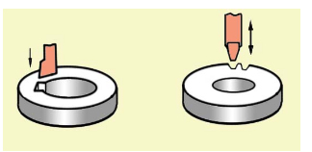
b. Khả năng công nghệ
Bào thường dùng để gia công mặt phẳng và các mặt định hình có đường sinh thẳng. Cho nên, máy phay có thể thay thế hoàn toàn cho máy bào. Tuy nhiên, với những rãnh dài và hẹp thì gia công trên máy bào có năng suất cao hơn.
- Xọc có thể gia công các mặt trong lỗ lớn như rãnh then trên bánh răng.
Một số rãnh mà bào và xọc thực hiện

Slide 6
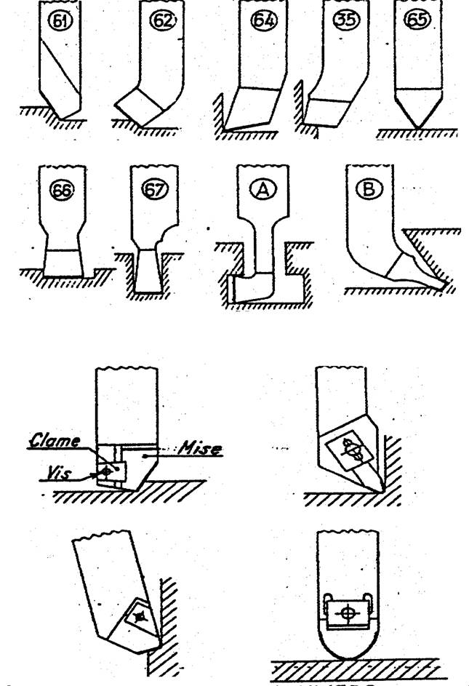

Slide 7
Độ chính xác và độ nhám đạt được khi bào
Các dạng bào | Độ chính xác | Độ nhám
 |  | R_{z} | R_{a}
Bào thô. Bào tinh. Bào tinh mỏng. | Cấp 13 – 12 Cấp 9 – 8 Cấp 7 | 80 - - | - 2,5 1,25 – 0,63 | 3- 4 5- 6 7- 8
Để tăng năng suất khi bào, có thể gắn nhiều dao trên máy bào giường gia công cùng một lúc. Có thể gá theo cách phân chia chiều sâu cắt hoặc phân chia theo phương chạy dao.

Slide 8
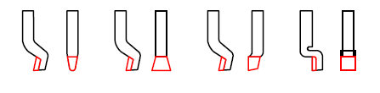
4.3.2. Dao bào, dao xọc và các thông số cắt gọt
a. Dao bào
Về phần cắt, dao bào tương tự dao tiện, chế tạo đơn giản, rẻ tiền so với các dụng cụ khác. Góc trước thường nhỏ hơn góc trước của dao tiện vì trong quá trình cắt có va đập ban đầu. Đối với dao xọc, góc nghiêng chính thường bằng 90 độ.

Slide 9
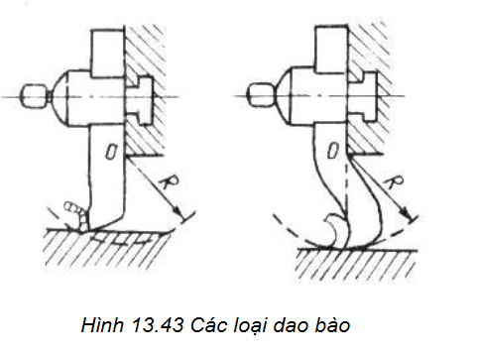

Slide 10
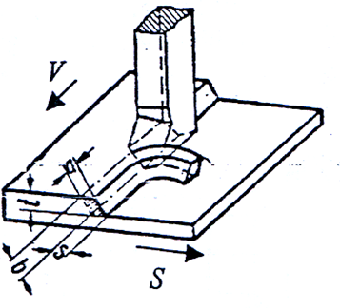
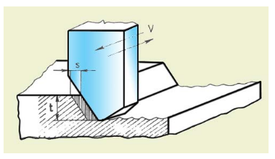
b. Chế độ cắt
t: chiều sâu cắt (mm)
s: lượng chạy dao (mm/htk)
a: chiều dày cắt (mm)
b: chiều rộng cắt (mm)

Slide 11
Đối với bào, xọc do tốc độ cắt hành trình làm việc thay đổi ( khi ‘Đi” thì thực hiện tốc độ cắt, khi “Về” thì thực hiện tốc độ chạy không), vì vậy tốc độ được tính là tốc độ cắt trung bình Vtb theo công thức:
Trong đó:
nhtk: Số hành trình kép (htk/phút).
L : Chiều dài hành trình (mm)
m: tỉ số giữa vận tốc cắt và vận tốc chạy không
( với bào m = 0.75, với xọc m =1)

Slide 12
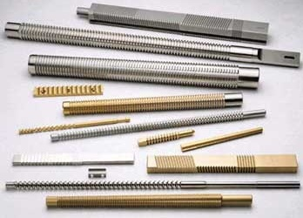
Chuốt
1. Đặc điểm – khả năng công nghệ.

Slide 13
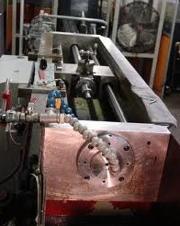
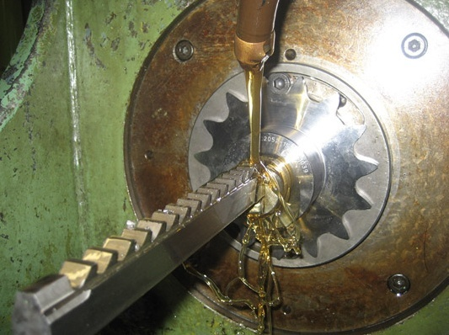

Slide 14
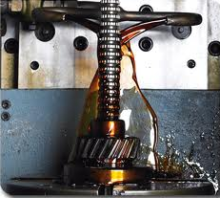
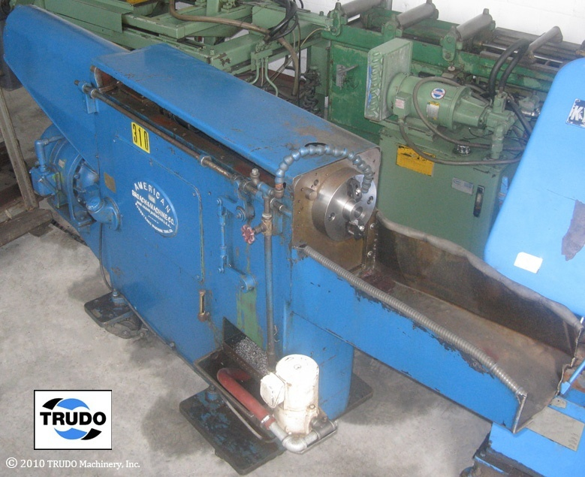

Slide 15
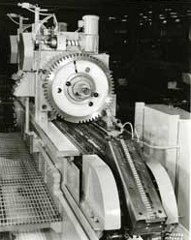
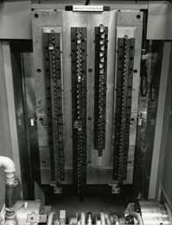
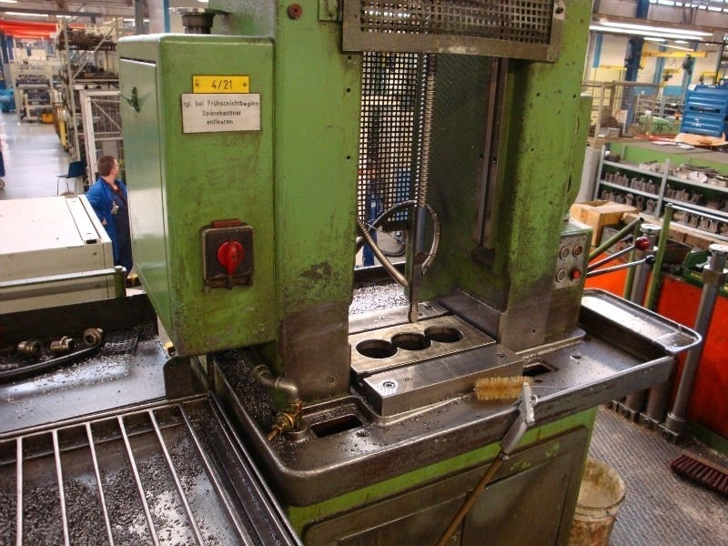

Slide 16
1. Khả năng công nghệ.
Chuốt có thể gia công được: lỗ tròn, các loại lỗ định hình, rãnh then, lỗ then hoa, lỗ có rãnh thẳng hoặc rãnh xoắn, mặt phẳng... Ngoài ra chuốt còn có thể gia công mặt trụ ngoài, bánh răng nhưng do kết cấu dao phức tạp nên ít dùng.

Slide 17
1. Khả năng công nghệ.
- Thường chuốt chỉ có chuyển động tịnh tiến, nhưng đôi khi cũng chuyển động xoay.
- Chuốt rãnh xoắn thì ngoài chuyển động tịnh tiến còn có chuyển động xoay tương đối giữa dao và phôi để tạo nên bước xoắn của rãnh.
- Chuốt có thể gia công được các lỗ trụ, lỗ có then hoa và chiều dài lỗ đến 10 m.
- Chuốt có thể đạt độ chính xác cấp 7, Nhám bề mặt Ra = 0,8 ÷ 0,6 μm, và do tốc độ cắt thấp nên nhiệt cắt nhỏ, biến dạng dẻo không nhiều vì vậy CLBM đạt được tốt

Slide 18
3. Phương pháp chuốt có các ưu điểm sau:
- Chuyển động đơn giản.
- Độ chính xác có thể đạt cấp 7, nhám bề mặt Ra = 0,8 ÷ 0,6 μm
- Chuốt có thể thay cho gia công thô và tinh. Khi gia công lỗ chuốt có thể thay cho cả khoan rộng, khoét và doa.
- Vận tốc cắt thấp nhưng năng suất cao do có nhiều lưỡi cắt cùng tham gia cắt một lúc.
- Có thể gia công được các lỗ thông suốt có đường tâm thẳng và tiết diện ngang không đổi, gia công được các lỗ trụ, lỗ có then hoa, chiều dài lỗ đến 10m.

Slide 19
4. Phương pháp chuốt có các nhược điểm sau:
- Dao chuốt khó chế tạo
- Đắt tiền, nhất là dao dài.
- Nhiều lưỡi cắt cùng tham gia cắt nên lực chuốt lớn
máy phải có công suất lớn, hệ thống công nghệ phải đủ độ cứng vững.
- Khi chuốt áp lực tác động theo phương vuông góc với thành lỗ rất lớn, thì biến dạng đàn hồi và dẻo khác nhau tạo ra sai số hình dạng hoặc lỗ bị bé đi.
- Chuốt không sửa được sai lệch về vị trí không gian
cần có bước gia công chuẩn bị

Slide 20
- Trước khi chuốt phải đảm bảo mặt đầu của chi tiết vuông góc với tâm lỗ
- Khi chuốt cho phép tỳ trực tiếp vào mặt đầu nếu mặt đầu nhỏ.
- Nếu mặt đầu lớn nhất thiết phải dùng đệm cầu tự lựa
- Chuốt không sửa được sai lệch về vị trí tương quan do bước hay nguyên công trước để lại.
- Chỉ gia công được các lỗ thông suốt có đường tâm thẳng và tiết diện ngang không đổi

Slide 21
* Khi chuốt mặt phẳng có thể dùng các kiểu dao chuốt sau:
+ Nếu mặt đã qua gia công thô nên dùng chuốt lớn
+ Nếu mặt chưa qua gia công thô nên dùng phương pháp chuốt mảnh.
+ Để tăng năng suất khi chuốt mặt phẳng có thể cho dao đứng yên chi tiết gá trên bàn máy thực hiện chuyển động tịnh tiến hoặc quay liên tục.
+ Ngoài ra trong sản xuất hang loạt có thể chuốt các mặt định hình bằng các dao chuốt định hình.
- Chuốt được ứng dụng rộng rãi trong sản xuất hang loạt để chế tạo các chi tiết của các ngành chế tạo máy, chế tạo ô tô…

Slide 22
2. Một số biện pháp công nghệ khi chuốt.
Định vị khi chuốt.
Khi chuốt mặt phẳng, chuốt ngoài định vị giống như phay.
Khi chuốt lỗ, do dao chuốt tham gia định vị (Dao chuốt tương đương chốt trụ dài khống chế 4 bậc tự do), nếu mặt đầu có diện tích đủ lớn thì sẽ bị siêu định vị.

Slide 24
Biện pháp nâng cao năng suất.
Để tăng năng suất khi chuốt mặt phẳng, người ta thay chuyển động tịnh tiến khứ hồi của dao bằng chuyển động tịnh tiến hoặc quay liên tục của phôi.

Slide 25
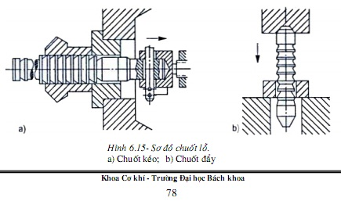

Slide 26
III. Kết cấu của dao chuốt
- Dao chuốt gồm 7 phần:
+ Phần đầu dao
+ Phần cổ dao
+ Côn chuyển dao
+ Phần định hướng phía trước
+ Phần sửa đúng
+ Phần cắt
+ Phần định hướng phía sau
Toàn bộ dao chuốt phần cắt và phần sửa đúng là quan trọng nhất.

Slide 27
V. Thông số hình học của dao chuốt
1. Góc trước γ
- Trị số cắt γ chọn theo vật liệu gia công, chiều dày lớp chuốt, độ bóng và độ chính xác của bề mặt gia công. Thường lấy γ =0⁰÷18⁰.
- Góc trước ảnh hưởng đến lực cắt,nhưng độ bóng độ mòn và tuổi dao rất ít.
- Để dễ dàng chế tạo
thường làm γ phần cắt và phần sửa đúng như sau:
γ =5⁰÷20⁰ tùy thuộc vào tính chất của vật liệu gia công.

Slide 28
2. Góc sau α
- Góc sau α ảnh hưởng đến tuổi bền và kích thước của dao chuốt.
Cho nên ở răng dao chuốt góc sau α thường nhỏ.
+ Đối với răng cắt: α =2÷3⁰30`
+ Đối với răng sửa đúng: 1⁰÷2⁰
+ Dao chuốt ngoài: α =5⁰÷10⁰

Slide 29
3. Cạnh viền f
- Để tăng tuổi thọ của dao chuốt, trên răng sửa đúng người ta làm cạnh viền f<0.02mm, trên răng cắt f<0.05mm, giảm ma sát với bề mặt gia công.
4. Các yếu tố cắt
a) Chiều dày cắt a
- Chiều dày cắt khi chuốt bằng lượng nâng mỗi răng (a=s_{z}) không được nhỏ hơn 0.02mm.
- Ngược lại a quá lớn phoi khó cuốn tròn và chứa đầy rãnh, dễ làm gẫy dao giảm độ bóng gia công.
- Vật liệu dẻo kém bền chọn a lớn và ngược lại.

Slide 30
b) Chiều rộng b
- Chiều dài lưỡi cắt tham gia cắt. Dao chuốt lỗ tròn b= ᴨD
- Dao chuốt rãnh then b=B B: chiều rộng cắt
- Dao chuốt lỗ then hoa b=n.B n: số rãnh then
c) Diện tích cắt
- Diện tích cắt do mỗi răng cắt tạo ra f= a.b mm²
- Tổng diện tích cắt do số răng đồng thời gia cắt gọt trong lỗ là F =f.z mm²
Trong đó z: là số răng đồng thời tham gia cắt z =L/t
L: là chiều dài mặt chuốt
T: là bước răng dao chuốt (t = s)

Slide 31
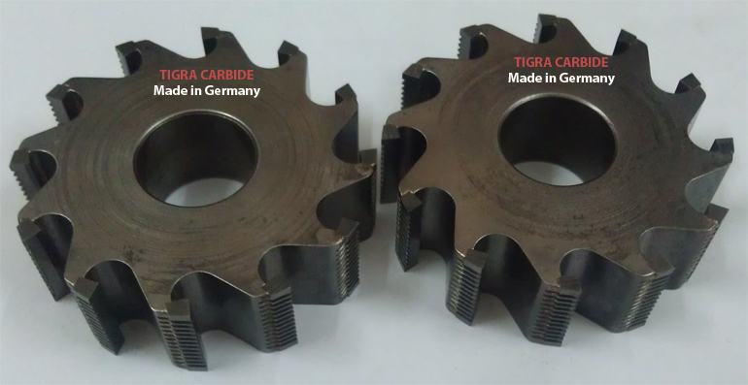
Dao chuốt tâm

Slide 32
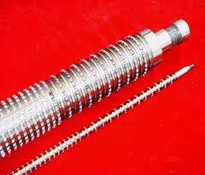
Dao chuốt đường kính nhỏ

Slide 33
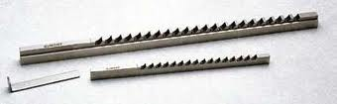
Dao chuốt rãnh then

Slide 34
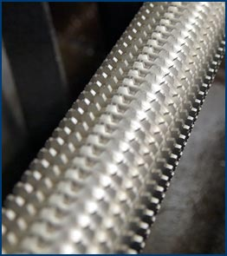
Dao chuốt then hoa ( thân khai,canh thẳng)

Slide 35
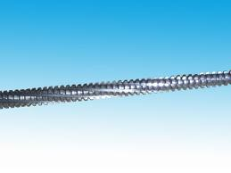
Dao chuốt rãnh xoắn

Slide 36
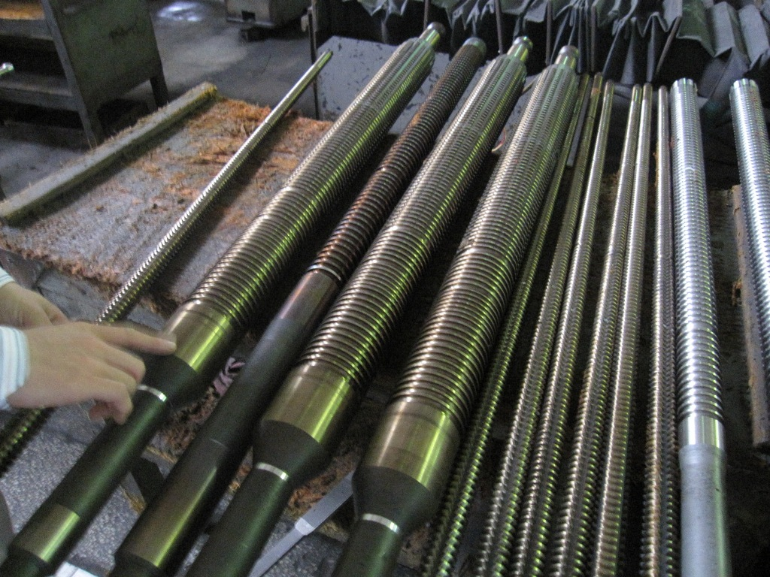
Các loại dao chuốt khác nhau

Slide 37
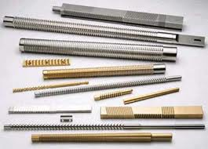

Slide 38
VI. Lực cắt khi chuốt
- Các thành phần lực cắt khi chuốt gồm:
+ Lực chiều trục Pz hướng ngược với phương chạy dao.
+ Lực Py hướng vuông góc với bề mặt gia công hay hướng vào tâm.
+ Px hướng vuông góc với Pv và Pz
+ Đối với dao chuốt răng thẳng thì Px=0, thì Py triệt tiêu nhau.
Lực chuốt Pz được tính Pz = p.b.a.z_{max}
p: là lực cắt đơn vị
b: là chiều rộng cắt
a: là chiều dày cắt
z: số răng đồng thời tham gia cắt lớn nhất

Slide 39
VII. Sự mài mòn, tuổi bền và tốc độ cắt khi chuốt.
Cũng có thể xác định lực cắt khi chuốt theo công thức sau:
+ Chuốt lỗ trụ
Pz = C_{p}.Z_{max.}S_{z}^{yp}.D.K_{p}
+ Chuốt rãnh then và then hoa
Pz = C_{p}.Z_{max}.S_{z}^{yp}.D.b.n.K_{p}
C_{p}: là hằng số phụ thuộc vào vật liệu gia công
Sz: là lượng nâng của răng (mm)
b: chiều rộng rãnh then (mm)
n: là số then
Z: số răng đồng thời tham gia cắt lớn nhất
K: hệ số hiệu chỉnh
Sự mài mòn:

Slide 40
- Khi chuốt thép σ_{b} ≤ 800N/mm² và 2 gang có HB ≤ 180 với a ≤ 0, thì mòn chủ yếu ở mặt sau, khi chuốt thép có độ bền cao và gang cứng với a=0.05-0.1 lại thấy mòn đều trên mặt trước suốt cả chiều dài lưỡi cắt chính.
- Độ mòn theo mặt sau chủ yếu phụ thuộc vào chiều dày cắt, góc sau α, tính cơ lý của vật liệu gia công và vật liệu làm dao:
h_{s}= C₁.α^{0.5}
h_{s} = C₂. Α^{0.33}
- Dao chuôt mòn thì độ bóng và độ chính xác bề mặt chi tiết giảm, lực cắt tăng,thườg thì
h_{s} = 0,15-0,2 mm
- Dao chuốt cắt theo mảnh h_{s} = 0,33

Slide 41
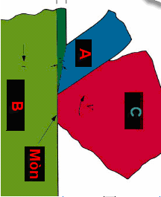
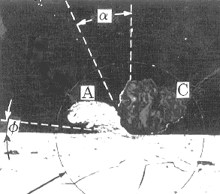
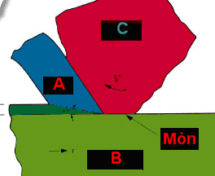
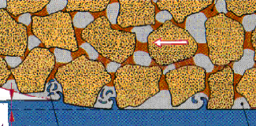
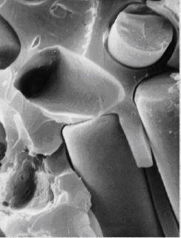
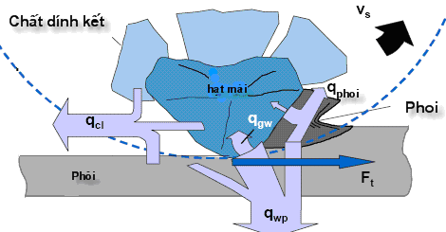
Mài
1. Đặc điểm – khả năng công nghệ.

Slide 42
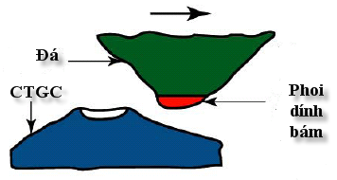
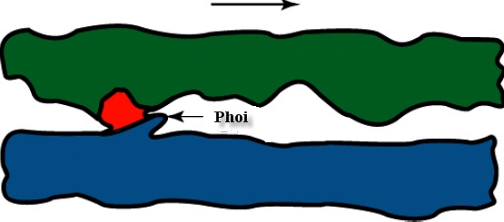
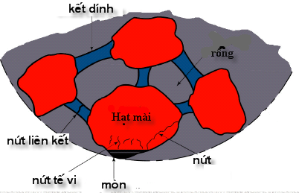
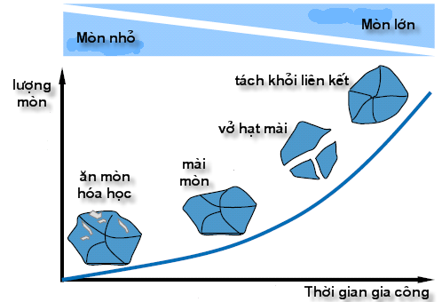
1. Đặc điểm – khả năng công nghệ.

Slide 43
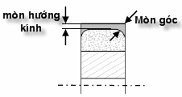
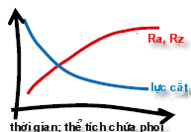
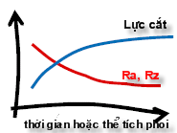

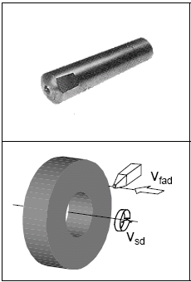
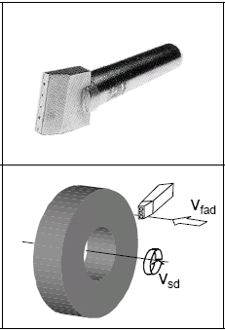
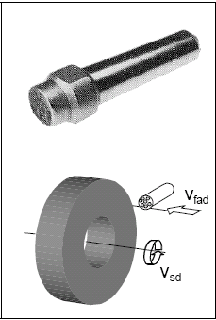
1. Đặc điểm – khả năng công nghệ.

Slide 44
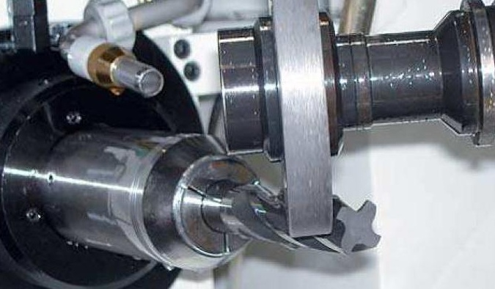
1. Đặc điểm – khả năng công nghệ.
Mài là một phương pháp gia công cắt gọt tốc độ cao bằng một số lượng lớn các lưỡi cắt rất bé của hạt mài. Các hạt mài được giữ chặt trong đá mài bằng chất dính kết.

Slide 45
So với các phương pháp gia công cắt gọt bằng các dụng cụ cắt có lưỡi cắt xác định, mài có một số đặc điểm sau:
Đá mài là dụng cụ cắt có nhiều lưỡi cắt đồng thời tham gia cắt, gồm các hạt mài được liên kết với nhau bằng chất dính kết. Các hạt mài có hình dáng rất khác nhau, sự phân bố của chúng trong đá mài rất ngẫu nhiên nên các thông số hình học của lưỡi cắt thường không hợp lý, không thuận lợi cho quá trình cắt. Thường góc trước γ < 0, góc sắc β > 90 và có bán kính ρ ở các lưỡi cắt .

Slide 46
Tốc độ cắt khi mài rất cao, thường = 30 ÷ 35 m/s hoặc có thể lớn hơn 100 m/s. Tiết diện phoi mài ra rất bé.

Slide 47
Dụng cụ mài có lưỡi cắt không liên tục, các hạt
mài nằm tách biệt trên mặt đá và cắt ra các phoi riêng biệt. Do đó có thể coi quá trình mài là một quá trình cạo xước liên tục bề mặt gia công.
Do tốc độ cắt cao, thông số hình học của lưỡi cắt không hợp lý nên nhiệt độ cắt khi mài rất cao, có thể đến 1000 ÷ 1500 ⁰C
Các hạt mài có độ cứng, độ giòn cao, độ bền nhiệt cao nên nó có khả năng gia công được các loại vật liệu có độ bền, độ cứng cao như: thép đã tôi, hợp kim cứng, thép bền nhiệt .v.v.

Slide 48
Trong quá trình mài, đá mài có khả năng tự mài
sắc một phần.
Do cấu trúc hình học tế vi bề mặt đá rất phức tạp, sự sắp xếp hạt mài, sự tạo các lưỡi cắt trên hạt mài là ngẫu nhiên nên việc điều khiển quá trình mài gặp nhiều khó khăn.
Quá trình mài là quá trình cào xước tế vi bề mặt, tạo ra phoi rất nhỏ nên mài có khả năng đạt độ chính xác và độ nhẵn bề mặt rất cao. Khi mài tinh có thể đạt cấp chính xác 5 – 6, nhám bề mặt Ra=0,1 – 0,2 μm. Vì vậy mài là quá trình gia công tinh và thường đặt cuối quy trình công nghệ.

Slide 49
Mài gia công được hầu hết các dạng bề như:
mặt tròn xoay, mặt phẳng, răng, ren, then hoa, các mặt định hình.v.v.
Mài không những chỉ được dùng trong gia công tinh, mà còn được dùng ngày càng nhiều ở các nguyên công gia công phá, gia công thô.
Do có nhiều ưu điểm nổi bật nên mài được sử dụng rất phổ biến trong ngành chế tạo máy. Trong tổng số máy công cụ, máy mài chiếm đến 30%, còn trong một số ngành đặc biệt như chế tạo vòng bi máy mài chiếm đến 60%.

Slide 50
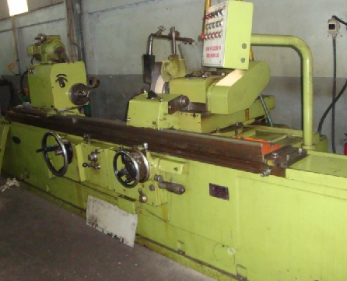
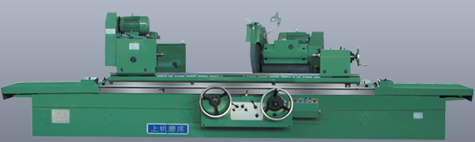
4.6.2 Các phương pháp mài.
1. Mài tròn ngoài.
a/ Mài tròn ngoài có tâm.
Mài tròn ngoài có tâm có tính vạn năng cao. Khi mài có thể gá chi tiết trên hai mũi tâm hoặc một đầu trên mâm cặp một đầu trên mũi tâm (tương tự như gá đặt khi tiện).

Slide 51
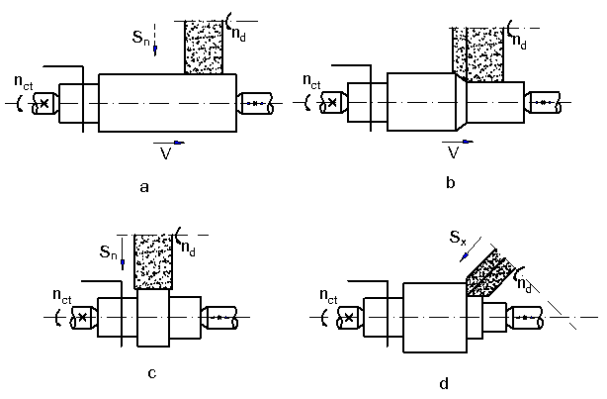

Slide 52
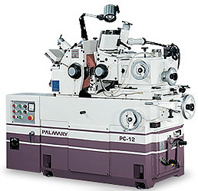
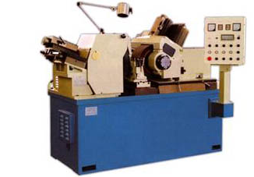
b/ Mài tròn ngoài không tâm.

Slide 53
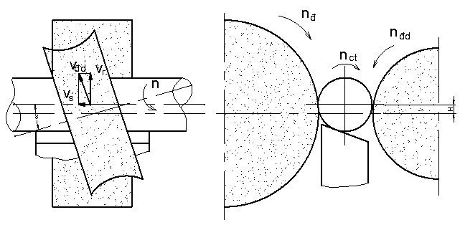
b/ Mài tròn ngoài không tâm.
* Đặc điểm nổi bật của mài không tâm là chuẩn định vị chính là mặt đang gia công.
* Mài tròn ngoài không tâm có hai phương pháp:
+ Mài không tâm chạy dao dọc (Hình 8.51).

Slide 54
Chi tiết quay và tịnh tiến dọc trục nhờ bánh
dẫn có dạng hypecbôlôit tròn xoay có trục đặt lệch với trục chi tiết một góc α = 1o 12’ ÷ 3o 30’. Chi tiết được gá cao hơn tâm đá mài một khoảng từ H = (0,5 ÷1)R nhờ thanh đỡ ở dưới đặt song song với tâm chi tiết với R là bán kính chi tiết, còn đá mài thực hiện chuyển động cắt
+ Mài tròn ngoài không tâm tiến dao ngang: Tương tự mài có tâm chạy dao dọc nhưng bánh dẫn có dạng là mặt trụ và đường tâm đá dẫn được gá song song với đường tâm đá cắt và đá cắt chỉ có chuyển động chạy dao ngang. Với phương pháp này, khi sửa đá chính xác có thể mài được mặt côn và mặt định hình.

Slide 55
* Ưu điểm :
- Giảm thời gian gá đặt và thời gian gia công mặt chuẩn.
- Dễ tự động hóa quá trình mài.
- Độ cứng vững của hệ thống công nghệ cao hơn mài có tâm.
- Có thể mài được các trục dài mà mài có tâm không thực hiện được.
* Nhược điểm:
- Không có khả năng đảm bảo độ đồng tâm giữa các bậc trục do đó chỉ dùng để mài chi tiết dạng trục trơn.
- Không mài được các bề mặt gián đoạn vì bánh dẫn không truyền được chuyển động quay đều và tịnh tiến cho chi tiết.
Mài không tâm được dùng nhiều trong sản xuất hàng loạt và hàng khối, đặc biệt dùng chế tạo các chi tiết dùng trong công nghiệp dệt - sợi như các cọc sợi, các trục con lăn..

Slide 56
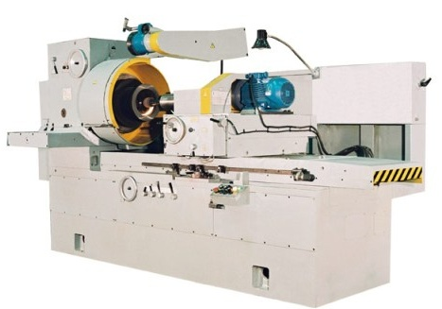



2. Mài tròn trong (mài lỗ)

Slide 57

2. Mài tròn trong (mài lỗ)
Mài lỗ có khả năng gia công lỗ trụ, lỗ côn, lỗ định hình. Có hai phương pháp mài lỗ: mài có tâm và mài không tâm
a/ Mài có tâm.
Có hai phương pháp (Hình 8.52)

Slide 58
+ Chi tiết được gá trên mâm cặp và thực hiện chuyển
động quay, tất cả các chuyển động còn lại do đầu mang đá thực hiện (H8.52a). Phương pháp này thường dùng để gia công các chi tiết có kết cấu thuận lợi cho việc gá trên mâm cặp.
+ Chi tiết được gá cố định trên bàn máy, Trục mang đá thực hiện tất cả các chuyển động ( H5.52b): chuyển động quay tròn quanh tâm đá để tạo ra chuyển động cắt, chuyển động hành tinh của trục đá quanh tâm lỗ, chuyển động chạy dao dọc Sd để mài hết chiều dài lỗ và chuyển động Sng sau một hành trình mài để mài hết lượng dư­ gia công. Phương pháp này thuận lợi khi gia công lỗ các chi tiết lớn và có hình dạng phức tạp như lỗ trên thân máy búa, thân động cơ, lỗ trên chi tiết dạng hộp.v.v

Slide 59
b/ Mài lỗ không tâm
Mài lỗ không tâm là một trong các phương pháp gia công tinh lỗ có năng suất, độ chính xác và độ đồng tâm cao. Chuẩn định vị là mặt ngoài do đó mặt ngoài của chi tiết phải được gia công tinh hoặc bán tinh truớc khi mài lỗ. Khi mài lỗ không tâm ngoài đá mài, bánh dẫn còn phải có các con lăn đỡ và ép chi tiết tiếp xúc liên tục với bánh dẫn (Hình 8.53a).

Slide 60

Mài không tâm lỗ côn được thực hiện bằng cách điều chỉnh trục đá nghiêng một góc côn so với trục chi tiết. Trục đá thực hiện chuyển động quay tròn và chuyển động tiến dao dọc Sd ( Hình 8.53b).

Slide 61
c/ Ưu, nhược điểm.
+ Ưu điểm:
- Mài được lỗ của các chi tiết có kết cấu phức tạp mà không thuận tiện đối với các phương pháp gia công khác.
- Mài được lỗ phi tiêu chuẩn.
- Sửa được sai lệch về vị trí tương quan do các nguyên công truớc để lại.
- Mài lỗ có khả năng đạt được độ chính xác cao (cấp 6).
- Mài được các rãnh định hình sau khi nhiệt luyện mà các phương pháp khác không gia công được.
- Trong sản xuất hàng loạt mài lỗ dễ cơ khí hóa và tự động hóa, ví dụ, mài rãnh trong của ca bi ngoài.(Hinh 8.54)

Slide 62
+ Nhược điểm:
- Cung tiếp xúc giữa đá và chi tiết khi mài lỗ lớn hơn mài ngoài, khó tư­ới dụng dịch trơn nguội vào vùng cắt, điều kiện thoát phoi và thoát nhiệt khó khăn do đó đá mòn nhanh hơn so với mài ngoài.
- Đường kính lỗ càng bé trục đá càng bé nên độ cứng vững của trục đế kém, điều đó ảnh hưởng tới độ chính xác và năng suất nguyên công, đặc biệt khi mài lỗ nhỏ có chiều dài lớn.

Slide 63
- Để đảm bảo tốc độ mài nhằm giảm tốc độ mòn của đá, khi lỗ càng nhỏ yêu cầu số vòng quay của trục đá càng lớn, điều đó dẫn tới khó khăn trong việc thiết kế và chế tạo máy mài.
Mặc dù có những nhược điểm như trên nhưng do tính ưu việt của nó mà mài lỗ vẫn được áp dụng rộng rãi trong sản xuất, đặc biệt trong sản xuất hàng loạt như trong công nghệ chế tạo ổ bi.

Slide 64
3. Mài phẳng:
a/ Mài bằng chu vi đá.(Hình 8.55)
- Mài mặt phẳng bằng chu vi đá thực hiện trên máy mài phẳng có bàn máy chuyển động tịnh tiến khứ hồi thực hiện chuyển động tiến dao dọc Sd. đầu mang đá thực hiện chuyển động tiến dao ngang Sng để mài hết chiều rộng chi tiết và tiến dao đứng Sd sau một lư­ợt mài để mài hết lượng d­ư gia công (H8.55a) hoặc thực hiện trên máy có bàn máy quay tròn quanh tâm của nó còn đầu đá thực hiện chuyển động tiến dao ngang Sng và chuyển động tiến dao đứng Sđứng sau mỗi lư­ợt mài (H8.55b).

Slide 65


3. Mài phẳng:

Slide 66

* Ưu điểm: Cung tiếp xúc giữa đá và bề mặt gia công nhỏ nên dễ thoát phoi, dễ thoát nhiệt, dễ đư­a dụng dịch trơn nguội vào vùng cắt nên độ chính xác đạt được cao, nhấp nhô bề mặt nhỏ.
* Nhược điểm: Năng suất thấp.

Slide 67

b/ Mài phẳng bằng mặt đầu của đá.

Slide 68
Mài phẳng bằng mặt đầu của đá có thể thực
hiện trên máy mài có bàn chuyển động tịnh tiến (H8.56a) hoặc máy có bàn quay (H8.56b).
* Ưu điểm:
+ Cung tiếp xúc giữa đá và bề măt gia công lớn nên năng suất cao.
+ Có thể mài đồng thời hai mặt của một chi tiết bằng hai mặt đầu của hai viên đá khác nhau, và có thể gia công được các chi tiết khó định vị và kẹp chặt như séc măng, bi.v.v (H8.56c).
+ Có thể mài đồng thời nhiều bề mặt trên máy mài chuyên dùng có nhiều trục đá (H8.57).

Slide 69


Slide 70
* Nhược điểm:
Do cung tiếp xúc lớn nên khó thoát phoi, khó dẫn dụng dịch trơn nguội vào vùng cắt do đó khó thoát nhiệt, các hạt mài tách ra có thể cào xước lên bề mặt gia công vì vậy độ chính xác đạt được thấp, nhám bề mặt Rz lớn. Để khắc phục nhược điểm này người ta dùng sơ đồ cải tiến như hình 5.53d. ở đây ta gá cho phương của đường tâm trục đá hợp với phương mặt phẳng một góc α =20 ÷ 40 . Lúc này mặc dù các vết mài không xoá lên nhau nhưng do dễ thoát phoi, dễ đưa dung dịch trơn nguội vào vùng cắt, dễ thoát tản nghiệt nên CLBM đạt được cao. Nhược điểm: bề mặt bị lõm. Độ lõm K phụ thuộc vào đường kính đá,chiều rộng gia công B, và vào góc α.

Slide 71
CÁC PHƯƠNG PHÁP
GIA CÔNG TINH LẦN CUỐI
8.8.1 Mài nghiền.
* Bản chất: Bản chất của mài nghiền là quá trình cắt của các hạt mài tự do chuyển động cưỡng bức (còn gọi là bột nghiền) dưới một áp lực xác định giữa dụng cụ nghiền và bề mặt chi tiết được gia công.
Bột nghiền gồm bột mài trộn với dầu nhờn, parafin, mỡ bò các axít hữu cơ theo một tỷ lệ nhất định. Khi nghiền thô cần sử dụng bột mài có kích thước hạt lớn, khi nghiền tinh sử dụng bột mài có kích thước hạt nhỏ.

Slide 72
* Đặc điểm:
- Mặc dù gia công bằng hạt mài nhưng do lực cắt nhỏ, vận tốc cắt và áp lực gia công nhỏ ( v = 15 – 40 m/p , p = 0,2 – 0,4 KG/cm2) nên nhiệt cắt nhỏ vì vậy tính chất cơ lý lớp bề mặt ít bị biến đổi sau khi gia công
- Quá trình động học của các hạt mài phức tạp do quỹ đạo chuyển động của chúng trên bề mặt gia công khó lặp lại vết cũ, các vết xoá nhau nhiều lần dẫn tới độ nhám bề mặt gia công cao.
- Nghiền chỉ cắt được lớp lượng dư­ rất nhỏ (0,02 mm) nên không sửa được sai lệch về vị trí tương quan.

Slide 73
* Mài nghiền có thể gia công được nhiều dạng bề mặt như: mặt phẳng, mặt trụ ngoài và trong, răng, các mặt định hình.v.v.Mài nghiền có thể đạt độ chính xác cấp 5 - 6, nhám bề mặt Ra = 0,2 ÷ 0,01, sai lệch về kích thước sau mài nghiền có thể nhỏ hơn hoặc bằng 0,6 μm. Do đó mài nghiền được sử dụng rộng rãi để gia công các bộ đôi xilanh bơm cao áp, các chi tiết trong thiết bị thủy lực, các bộ truyền bánh răng đòi hỏi độ chính xác cao, mặt phân khuôn trong công nghệ chế tạo khuôn.v.v.

Slide 74

* Dụng cụ nghiền: Tuỳ theo dạng bề mặt gia công mà đầu nghiền có kết cấu khác nhau. Ví dụ như hình vẽ là kết cấu của đầu nghiền lỗ có kích thước trung bình. Vật liệu dụng cụ nghiền thường làm bằng gang để có khả năng giữ được hạt mài trên bề mặt của dụng cụ.

Slide 75
Mài nghiền có thể thực hiện trên các máy tiện, máy khoan hoặc các máy mài nghiền đơn giản.
* Nhược điểm: Năng suất thấp và không sửa được sai số về vị trí tương quan do nguyên công trước để lại.

Slide 76

Bột nghiền gồm bột mài hoặc bột mài kim cương trộn với dầu nhờn, parafin, mỡ bò và các axit hữu cơ theo một tỷ lệ nhất định.
Nghiền thô Bột mài có kích thước lớn
Nghiền tinh Bột mài có kích thước nhỏ

Slide 77



Bột kim cương (tổng hợp kim cương phân đoạn)
Bột mài Oxit Nhôm Al2O3
Bột mài Oxit Crom Cr2O3

Slide 78
II. Áp suất, tốc độ, Dụng cụ nghiền
Áp suất khi nghiền thường chọn trong khoảng từ 2 ÷ 8 kg/cm2.
Tốc độ cắt thường được chọn thấp từ 10 ÷ 12 m/ph.
Bạc nghiền, tấm nghiền thường làm bằng gang để giữ được hạt mài trên bề mặt dụng cụ.

Slide 79

Quá trình mài nghiền
2 quá trình
Hóa học
Cơ học

Slide 80

Quá trình mài nghiền
Quá trình hóa học diễn ra rất nhanh tạo thành trên bề mặt gia công lớp màng axit và lớp hấp thụ rất mỏng.
Quá trình cơ học xảy ra sau quá trình hóa học : Các hạt mài phá vỡ lớp màng axit và lấy đi lớp hấp thụ dưới dạng phoi rồi đẩy ra ngoài.

Slide 81
Đặc điểm của quá trình mài nghiền
­ Mặc dù có nhiều hạt mài cùng tham gia cắt nhưng vì lớp kim loại được cắt đi rất mỏng, áp lực và vận tốc cắt không lớn nên nhiệt cắt không cao.
Quá trình động học của hạt mài khá mức tạp, làm cho quỹ đạo chuyển động của hạt mài trên bề mặt gia công khó bị lặp lại vết cũ độ nhẵn bóng bề mặt gia công cao.
Nghiền chỉ cắt được lớp lượng dư rất nhỏ (0.002 mm) nên không sửa được sai lệch về vị trí tương quan.

Slide 82

Hình 1 : Sơ đồ các dạng mài nghiền
1. Chi tiết gia công;
2. Dụng cụ nghiền,
a) nghiền mặt phẳng; b) nghiền hai mặt phẳng song song;
c) mài mặt trụ ngoài bằng hai đĩa nghiền; d) nghiền mặt trụ ngoài bằng bạc;
đ) nghiền lỗ; e) nghiền mặt cầu.

Slide 83

V. CÔNG DỤNG CỦA MÀI NGHIỀN
Gia công các mặt phẳng
Gia công các mặt trụ ngoài
Gia công các mặt trụ trong
công các mặt định hình

Slide 84




Các bộ đôi xi lanh bơm cao áp
Các chi tiết trong thiết bị thủy lực
mặt phân khuôn trong công nghệ chế tạo khuôn ….
Các bộ truyền bánh răng

Slide 85



VI. Các phương pháp mài nghiền.
Nghiền mặt phẳng
Nghiền mặt trụ ngoài
Nghiền mặt trụ trong

Slide 86


Nghiền mặt phẳng
Nghiền mặt phẳng
Gia công/ hoặc
Dùng đồ gá trên máy khoan hay máy phay đứng
Trên máy nghiền trục thẳng đứng

Slide 87

Nghiền mặt phẳng
ĐĨA NGHIỀN
DẠNG TẤM
ĐĨA TRÒN

Slide 88
Nghiền mặt phẳng
VỚI ĐĨA PHẲNG
quá trình cấp bột nghiền rất khó khăn nên chi tiết sẽ có profin lồi.
ĐẶC ĐIỂM
Khi nghiền thô: Đĩa nghiền được làm bằng đồng hay hợp kim màu.
Khi nghiền tinh: Đĩa nghiền được làm bằng gang peclit.
VỚI ĐĨA CÓ RÃNH
cho phép bột nghiền đi tới tất cả các phần của bề mặt gia công nên chi tiết có độ chính xác và năng suất cao hơn.

Slide 89

Các phương pháp:
Nghiền mặt phẳng
Tịnh tiến bước đi lại
Bước vòng
Phối hợp (của bước tịnh tiến và bước vòng)

Slide 90
2. Nghiền mặt trụ ngoài
Có thể thực hiện bằng bạc nghiền hoặc đĩa nghiền:
Khi nghiền mặt trụ ngoài dùng bạc nghiền chữ C bằng gang có xẻ rãnh để điều chỉnh được áp lực trong quá trình nghiền.
Mặt trong của bạc có rãnh xoắn để chứa bột nghiền, bề mặt chi tiết chính là chuẩn định vị.
Chiều dài phần tiếp xúc của bạc với chi tiết phải đủ lớn để sự tiếp xúc giữa bạc và chi tiết trong quá trình nghiền được ổn định.

Slide 91
2. Nghiền mặt trụ ngoài
Nghiền mặt trụ ngoài bằng bạc
Công nghệ sửa chữa, sản xuất đơn chiếc
Được thực hiện trên máy tiện hoặc máy khoan.

Slide 92

2. Nghiền mặt trụ ngoài
Nghiền bằng bạc chữ C;
Nghiền bằng máy nghiền đĩa.
Ngoài ra có thể thực hiện bằng máy nghiền đĩa có hai đĩa nghiền phẳng 1 và 2.
Ở giữa có đĩa ngăn cách số 3 bố trí lệch tâm so với đĩa 1 để giữ chi tiết gia công.

Slide 93

2. Nghiền mặt trụ ngoài
Chi tiết piston trong bộ đôi bơm cao áp.

Slide 94
3. Nghiền mặt trụ trong
Mài nghiền lỗ về cơ bản cũng giống như mài nghiền trụ ngoài.
Dùng bạc chữ C bằng gang, trên mặt ngoài của bạc có rãnh xoắn để chứa bột nghiền.
Để điều chỉnh áp lực nghiền ta có thể dùng các kết cấu khác nhau.

Slide 95

3. Nghiền mặt trụ trong
Bạc chữ C có lỗ côn;
Bạc chữ C có hai đầu vát côn ;
c) Chày nghiền đàn hồi dùng để gia công các lỗ có đường kính nhỏ.

Slide 96
3. Nghiền mặt trụ trong
Khi nghiền lỗ chi tiết có thể quay tròn , trục mang bạc nghiền tịnh tiến ( nghiền trên máy tiện ).
chi tiết tịnh tiến còn trục mang bạc nghiền quay tròn (nếu chi tiết nhỏ).
chi tiết đứng yên còn trục mang bạc vừa quay tròn vừa tịnh tiến( nếu chi tiết lớn) khi nghiền trên máy khoan.

Slide 97
3. Nghiền mặt trụ trong
Nghiền lỗ có thể đạt độ chính xác cấp 6, Ra = 0,3 ÷ 0,01µm, để được điều này thì trước khi nghiền chi tiết phải đạt độ chính xác cấp 7, Ra = 1,6 ÷ 0,4µm.

Slide 98
2. Mài khôn.
* Mài khôn là một bước phát triển của mài nghiền nhằm mục đích nâng cao năng suất. Với mục đích đó mài khôn so với mài nghiền có các đặc điểm khác như sau:
- Thay đầu nghiền và bột nghiền bằng một dụng cụ mang các thanh đá gọi là đầu khôn.
- Chuyển động cắt được quy định rõ ràng bằng 2 chuyển động: chuyển động quay tròn và chuyển động tịnh tiến qua lại của đầu khôn. Tỷ lệ giữa 2 chuyển động này cũng được quy định rõ ràng.

Slide 99
- Áp lực mài, độ dài các thanh đá, chiều dài thò ra 2 đầu của đá sau mỗi hành trình và các thông số khác cũng được quy định rõ ràng
* Đặc điểm:
- Vận tốc cắt thấp (gia công thép VC = 40 ÷ 60 m/ph), áp lực gia công nhỏ, nhiệt cắt thấp (nhiệt độ vùng gia công t = 50 ÷150o C) cho nên không làm thay đổi cấu trúc mạng tinh thể lớp bề mặt, do đó giữ được cơ tính đồng thời giảm được ứng suất dư lớp bề mặt của chi tiết gia công.

Slide 100
- Các hạt mài có quỹ đạo xác định, có nhiều hạt mài cùng tham gia cắt cho nên lượng dư gia công có thể lớn và đạt được năng suất cao hơn nghiền.
* Mài khôn có thể gia công được nhiều dạng bề mặt nhưng chủ yếu là dùng để gia công lỗ. Mài khôn có thể đạt cấp chính xác 6, Ra = 0,4 ÷ 0,05 μm. vì vậy khôn được dùng rộng rãi trong công nghệ sửa chữa cũng như trong sản xuất hàng loạt để gia công các xilanh xe máy, động cơ và các xilanh thủy lực.

Slide 101
* Kết cấu đầu khôn: Có nhiều loại, ví dụ như hình 8.59 là kết cấu của đầu khôn lỗ đơn giản. Để nối đầu khôn với trục chính của máy có 2 cách:
- Đầu khôn nối cứng với trục chính, chi tiết được gá tuỳ động trên bàn máy. Phương pháp này thường được dùng khi khôn các lỗ lớn, lỗ ngắn.
- Đầu khôn nối tuỳ động với trục chính, chi tiết được gá cứng trên bàn máy.

Slide 102


* Trong quá trình khôn mỗi thanh đá tạo nên một lưới quỹ đạo của các hạt mài đan chéo nhau (hình 8.60). Do có nhiều thanh đá nên vết các hạt mài xoá nhau nhiều lần vì độ nhám bề mặt đạt được cao.

Slide 103


2. Mài khôn.

Slide 104


Địnhnghĩa

Slide 105



Slide 106



Slide 107



Slide 108

Nguyên lí hoạt động

Slide 109



Slide 110



Slide 111


Slide 112
* Ưu điểm:
- Năng suất cao hơn mài nghiền nhờ nhiều thỏi đá làm việc.
- Độ cứng vững của đầu khôn cao, trục gá không bị biến dạng do lực tác dụng lên trục cân bằng lẫn nhau do đó đảm bảo lỗ gia công tròn.
- Quá trình cắt êm do ít rung động vì vậy có thể đạt độ chính xác cao.

Slide 113
* Nhược điểm:
- Các hạt mài tách ra khỏi đầu khôn có thể găm vào bề mặt gia công làm tăng tốc độ mài mòn của chi tiết đối tiếp khi giữa chúng có chuyển động tương đối đối với nhau.
- Mài khôn không sửa được sai số về hình dạng và sai lệch về vị trí tương quan do các nguyên công trước để lại.
- Không thích hợp để gia công kim loại và hợp kim màu.

Slide 114


Slide 115

3. Mài siêu tinh xác.

Slide 116
- Mài siêu tinh xác có thêm chuyển động lắc dọc trục với tần số cao ( từ 500 – 1200 htk/phút), với biên độ từ 1.5 – 5 mm.
- Áp lực mài nhỏ , p = 0,05 – 2,5 KG/ cm2.
- Vận tốc cắt thấp, v = 1 – 5m/ph
Do có chuyển động phức tạp như vậy nên quỹ đạo các hạt mài xoá nhau nhiều lần dẫn tới thời gian gia công giảm đi và độ nhám bề mặt đạt được rất cao Ra = 0.01 ( cấp 14).

Slide 117
* Trong quá trình mài phải cấp dụng dịch trơn nguội liên tục theo tỷ lệ 9% là dầu máy bay hay dầu thực vật, còn lại là dầu hoả.
* Nhược điểm: không sửa được sai lệch về hình dáng hình học và sai số về vị trí tương quan do nguyên công trước để lại.
* Mài siêu tinh được sử dụng trong công nghiệp chế tạo ôtô và máy bay.

Slide 118

4. Đánh bóng.
* Đánh bóng là phương pháp gia công tinh nhằm nâng cao độ nhám bề mặt bằng cách dùng bánh đánh bóng kết hợp với bột mài chà xát lên bề mặt gia công với tốc độ cao.

Slide 119
*Tốc độ đánh bóng khoảng 20 ÷ 40 m/s, trên mặt bánh có bôi bột đánh bóng bằng các hạt mài rất mịn, đôi khi cho thêm bột grafit để đạt Ra ≤ 0,02 μm. Có thể đánh bóng 2 hoặc 3 lần bằng các bột có kích thước nhỏ dần.
* Đánh bóng không sửa chữa được sai lệch về hình dạng, sai lệch về vị trí tương quan và khuyết tật trên bề mặt gia công. Vì vậy trước khi đánh bóng chi tiết phải được gia công tinh và chỉ để lại lượng dư khoảng 5 μm.

Slide 120
* Khi đánh bóng có thể áp chi tiết vào bánh đánh bóng bằng tay hoặc bằng máy. Trong sản xuất hàng loạt đánh bóng thường được thực hiện bằng dây đai có dính hạt mài.

Slide 121


Slide 122
b) Quy trình đánh bóng.
Bao gồm 2 quy trình:
Lớp kim loại rất mỏng được hớt đi nhờ tốc độ rất lớn.
Còn phần lớn lượng dư được bốc đi vì nhiệt độ cao, có ma sát và các hạt mài chuyển động tự do trên mặt gia công. Khi đó trên lớp bề mặt rất mỏng của kim loại có hiện tượng như lăn ép và sinh ra trượt dẻo.

Slide 123

a) Phân loại.

Slide 124

Đánh bóng bằng gỗ : có độ bền nhỏ dễ bị cong vênh, thường dùng đánh bóng sơ bộ.

Slide 125

Đánh bóng bằng vải thô: dùng hạt mài có kích thước lớn để gia công thô, các chi tiết lớn.

Slide 126

Đánh bóng vải mềm : dùng hạt mài kích thước nhỏ, dùng để đánh bóng tinh.

Slide 127

Đánh bóng bằng vải ép: dùng để đánh bóng rất tinh.

Slide 128

Đánh bóng chỉ để tăng độ nhẵn bóng bề mặt. Nó có thể là nguyên công trước khi mạ.

Slide 129

Khi đánh bóng có thể ấp chi tiết vào bánh đánh bóng bằng tay hoặc bằng máy. Trong sản xuất hàng loạt đánh bóng thường đc thực hiện bằng dây đai có dính hạt mài.
Độ bóng ảnh hưởng lớn đến thời gian của các nguyên công đánh bóng

Slide 130
a) Các phương pháp thực hiện:
Gia công kim loại bằng tác dụng hóa học vào kim loại: dùng thuốc đánh bóng COI
Gia công bằng dòng kim loại dẻo chảy: dùng các hạt mài gắn trên các đá mài.

Slide 131

b) Công việc đánh bóng: Theo phương pháp thực hiện chia làm 2 nhóm chính:

Slide 132

Đánh bóng bằng đá mài bóng quay:

Slide 133


Các đá mài bóng mền có chất dính kết cao su, các vòng phớt và vòng vải có gắn một lớp hạt mài cùng với các chất dính kết là các dụng cụ đánh bóng.
Chuyển động chính của phương pháp này là quay quanh đá mài, còn chuyển động của chạy dao là chuyển động của chi tiết gia công.

Slide 134

Gia công bằng giấy ráp đánh bóng.

Slide 135

Các chi tiết gia công bằng phương pháp này là các vật quay.
Chuyển động chính là chuyển động quay của vật thể gia công, còn chuyển động chạy dao là chuyển động của giấy ráp dọc theo mặt gia công.

Slide 136
a) Yêu cầu.
Xác định lượng dư gia công:
Trong quá trình đánh bóng các chỗ mấp mô trên mặt ở lần gia công trước sẽ được khử đi khỏi mặt gia công, các khuyết tật trên mặt có chứa kim loại bị biến dạng sẽ được khử đi hoàn toàn hoặc một phần.
Chiều cao của lớp mấp mô và chiều sâu của lớp kim loại biến dạng phụ thuộc vào tính chất gia công trước khi đánh bóng.

Slide 137
Các yếu tố chính xác định độ dài chính của công nghệ đánh bóng:
Kích thước mặt gia công: khi gia công các chi tiết phẳng và định hình bằng đá mài bóng thì kích thước mặt gia công là chiều dài và chiều rộng, khi gia công các chi tiết hình trụ và hình côn thì kích thước mặt gia công là đường kính và chiều dài.
Độ đánh bóng gia công trước khi đánh bóng, độ bóng này xác định lượng dư gia công.

Slide 138
Các yếu tố chính xác định độ dài chính của công nghệ đánh bóng:
Độ bóng của mặt gia công sau khi đánh bóng, độ bóng này xác định cỡ hạt và năng suất của hạt mài để gia công.
Hình dạng của mặt gia công.
Tính chất của vật liệu gia công:
khi đánh bóng các chi tiết phẳng và định hình bằng đá mài bóng thì chiều dài đo theo phương thẳng góc với trục của đá mài.

